Slide 1
Щкебток (shkebtok)
Матвей Ануфриев
Максим Никитин
Алексей Ушаков
Федор Маркасов
Над проектом работали :

Slide 2
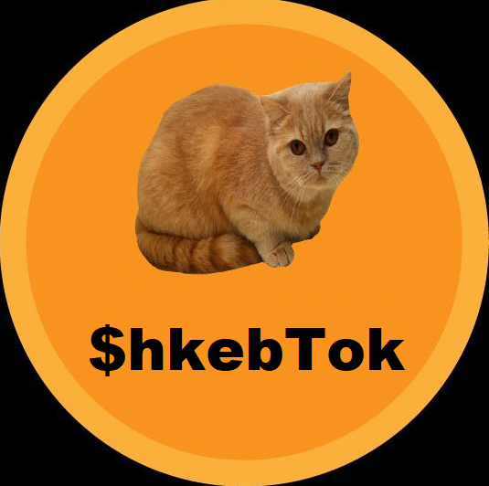
Наша идея
Мы вдохновились китайским приложением TikTok, но наш проект ShkebTok не является копией – это самостоятельное приложение, работающее с помощью нашей собственной валюты ShkebCoin.

Slide 3
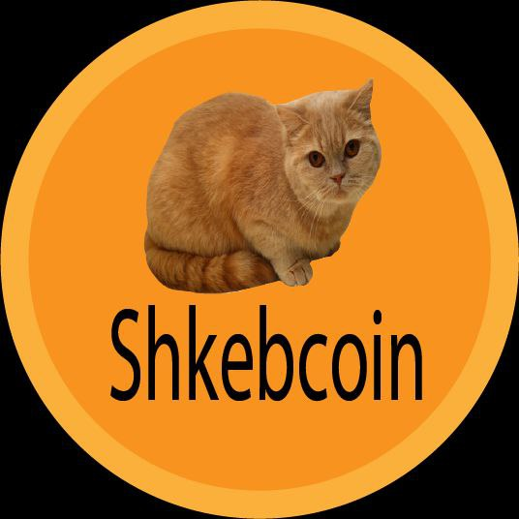
Подробнее обо всем
Наш проект работает на ShkebCoin. ShkebCoin – это coin разработанный нами для приложения, как самостоятельная валюта, опирающаяся на эфир и в дальнейшем мы можем развить целую инфраструктуру.

Slide 4
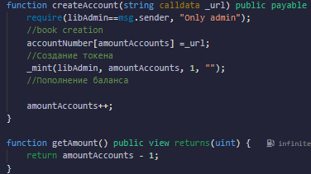
Внутреннее устройство проекта
Пользователь арендует аккаунт за 10000 ShkebCoin на неделю, на аккаунте есть 1000 ShkebCoin, для того чтобы выложить видео с баланса аккаунта снимается 100 ShkebCoin. Баланс можно получить за просмотр видео, за одно видео вы получите 1 ShkebCoin.

Slide 5
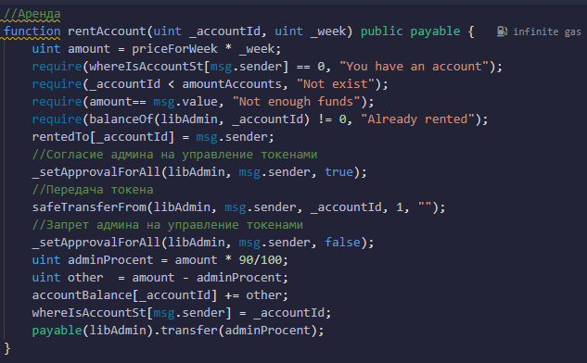
Подробности приложения
Аренда аккаунта:
Проверка на наличие аккаунта у пользователя
Проверка существования аккаунта
Проверка баланса аккаунта
Передача токена арендатору
Оплата аккаунта
Передача администратору коммисии

Slide 6
Ссылка на проект
https://github.com/etty298/Smart_Contract/blob/main/ShkebTok.sol
https://github.com/shkeb/schebka_blockchain/blob/main/shkebe%20oclep%20ot%20tikitoka.sol

